Slide 1
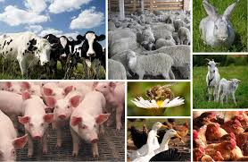
Практична робота №1
Основи розведення сільськогосподарських тварин
Оцінка тварин за походженням.
Мічення тварин

Slide 2
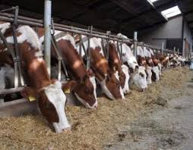
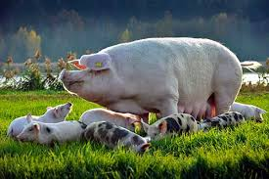
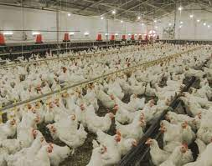
Мета:
навчитися складати родовід тварин і ознайомитися з методами мічення тварин.

Slide 3
Зміст заняття
Кожна тварина має свої специфічні, властиві лише їй спадкові особливості, виявити які можна, лише оцінивши її за якістю нащадків.
Давно відомо, що однакові за зовнішнім виглядом матки, вирощені в одних і тих же умовах, дають різних за якістю нащадків.
Оцінити молоду тварину, оскільки ще немає даних про її власну продуктивність, можна виходячи з даних про її батьків та родичів.
Для систематизації цих даних використовують:
племінні картки,
свідоцтва,
заводські книги,
парувальні відомості,
журнали вирощування молодняку,
бонітувальні відомості.

Slide 4
Родовід - документ, що містить інформацію про предків тварини.
Особина, на яку складають родовід, називається пробандом.
У родоводів тварин, як правило, записують відомості про предків до V покоління.
Найпоширеніші вертикальні текстові родоводи у вигляді таблиць.
У родовід заносіть такі дані про тварин: кличка, номер, порода чи породність, показники продуктивності.
Цінним є той родовід, у якому зустрічаються видатні предки.

Slide 5
Таблиця 1 ПРОБАНД
М |  |  |  |  |  |  |  | ББММ
ММ |  |  |  | БМ |  |  |  | МБ |  |  |  | ББ
МММ |  | БММ |  | МБМ |  | ББМ |  | ММБ |  | БМБ |  | МББ |  | БББ
ММММ | БМММ | МБММ | ББММ | ММБМ | БМБМ | БМБМ | МББМ | МММБ | БММБ | МБМБ | ББМБ | ММББ | БМББ | МБББ | ББББ

Slide 6
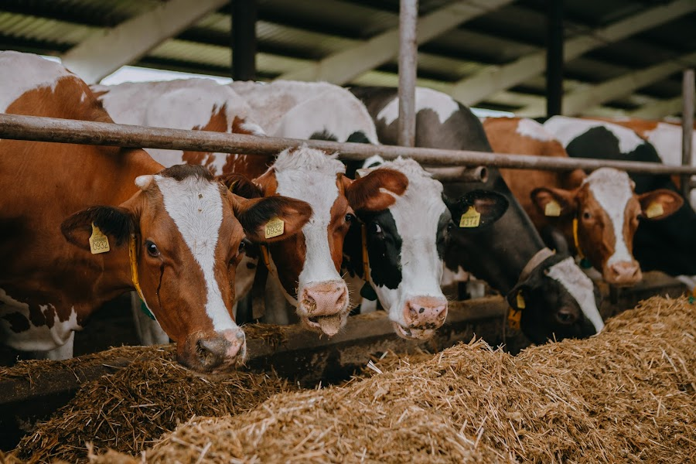
Позначення в родоводі:
ММ - мати матері;
БМ – батько матері;
МБ - мати батька;
БMM – батько матері матері і т.д.
У лівій стороні родоводу записують відомості про предків по материнській лінії, в правій - по батьківській. Поряд з кличкою та номером тварини в родовід заносять дані про живу масу, продуктивність та клас предків.
Роль батьків і віддалених предків у передачі своїх ознак нерівнозначна.
Батько і мати мають найбільший вплив на потомство;
баба, дід і інші предки передають свої якості у меншій мірі.

Slide 7
Завдання 1. Скласти за прийнятою формою родовід на корову Тиша симентальської породи за такими даними: 4-300-5350-4,00
М Травка 3075, симент.,
2-5527-3.2, 3-5781-3.4
ММТина 2107, симент., 4-2246-3.4
МБ Луна 1009, симент., 8-3480-3.5
МММ Фауна 1620, симент.
МБМ Тимур 422
ММБ Квітка 2026, симент.
МББФінк 1141
Б Арнольд 1470, симент., ж.м. в 6 років 1020 кг
БМАпрель 140, ж.м. в 7 років 920 кг
ББАфган 136, ж.м. в 6 років 850 кг
БММАфоня 130
ББМ Марс 41
БМБ Фауст 140
БББФранц 11525

Slide 8
МІЧЕННЯ ТВАРИН В зоотехнічній практиці використовують різні способи мічення тварин. Вибір способу залежить від виду тварин, мети і тривалості їх використання, умов утримання та ін. Поряд з присвоєнням номера тварина отримує кличку. Клички повинні бути простими, не співпадати з іменами людей та ін. У деяких господарствах практикують присвоєння клички молодняку, що починається з першої букви клички матері (поширено у свинарстві і конярстві). У скотарстві клички телят, що народилися в один рік, інколи починають з однакової букви абетки. Наприклад, клички телят, що народилися у 2021 році, починаються з букви В – Вітер, Веселка, Волошка, Валет і т.д.

Slide 9
Всі способи мічення тварин можна поділити на: - мічення з тривалим збереженням міток, що використовується при племінному обліку; - мічення на відносно невеликий термін (тварини на відгодівлі та ін.). Всі мітки повинні бути чіткими, добре читатися на відстані без фіксації тварини, безпечними для людини і тварини та довго зберігатися.

Slide 10
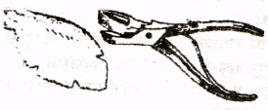
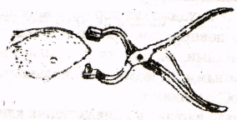
Мічення вищипами на вухах. З допомогою спеціальних щипців на вухах тварини роблять різні за формою вищипи (круглі та продовгуваті). Круглі вищипи – на внутрішній поверхні вуха, продовгуваті – на краю вуха

Slide 11
Попередньо вуха промивають і дезінфікують. Потім, залежно від присвоєного номера, роблять необхідну кількість вищипів. Місце вищипу обробляють йодом. Кожен вищип відповідає певному цифровому значенню, запропонованому М.Ф.Івановим: на верхньому краї правого вуха – 1, лівого – 10, на нижньому краї правого вуха – 3, лівого – 30, на кінчику правого вуха – 100, лівого – 200, круглий вищип на середині правого вуха 400, лівого – 800, круглий вищип ближче до кінчика правого вуха – 1600, лівого – 3200. Сума всіх чисел на обох вухах вказує номер тварини.

Slide 12
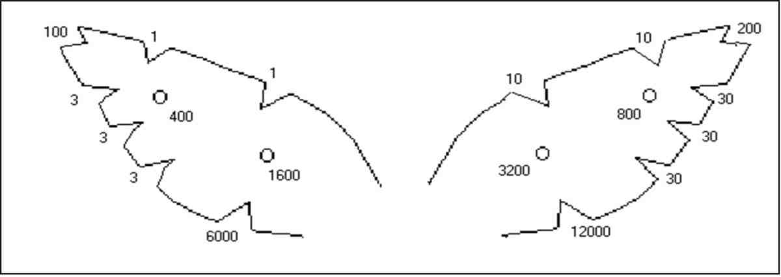
Рис. 2. Мічення вищипами
Основні недоліки даного способу мічення – больові відчуття, травмування вушної раковини, можливість заростання або розриву вищипів, складність читання міток. Використовують для мічення великої рогатої худоби та племінних овець та свиней.

Slide 13
Мічення татуюванням. Для татуювання використовують спеціальні щипці, до яких додається набір голкових штампів з цифрами від 0 до 9. Суть методу полягає у проколюванні штампом внутрішньої поверхні вушної раковини з наступним втирання у шкіру спеціального барвника (голландська сажа, кіптява, чорна туш), а для тварин з темною шкірою – фарбою сурик або індиго. Сухі барвники попередньо змішують з спиртом до консистенції пасти. Індивідуальні номери ставлять на праве вухо. Недолік методу – відносна трудність нанесення міток, складність їх читання, зменшення чіткості зображення з часом.

Slide 14
Випалювання номерів на рогах проводять з допомогою спеціальних розпечених клейм, на кінці яких є цифри від 0 до 9, або приладу ПК-1. Індивідуальний номер тварини наносять на правий ріг, а на лівому випалюють рік народження. Це легкий, швидкий і дешевий спосіб, мітки добре видно, легко читаються, але його можна використовувати тільки на тваринах з добре розвиненими рогами.

Slide 15
Мічення холодом. Принцип цього способу полягає у руйнівній дії низьких температур на клітини, що зумовлюють забарвлення волосяного покриву тварин. В подальшому на оброблених ділянках шкіри росте біле волосся. Використовують для мічення спеціальне клеймо. У якості охолоджувачів застосовують рідкий азот (-196⁰С) або твердий двоокис вуглецю (-70⁰С).

Slide 16
При використанні рідкого азоту клеймо опускають в сосуд Дюара на 2-3 хвилини, а в суміш вуглецю зі спиртом на 5-10 хвилин. З ділянки шкіри великої рогатої худоби і коней вистригають волосся і шкіру змочують спиртом. Охолоджене клеймо у рідкому азоті прикладають до поверхні шкіри телят і лошат 5-6-місячного віку на 40-50 сек., а охолоджене у вуглецевому розчині – на 1-1,5 хвилини і більше. При дотриманні режиму через 2-3 тижні на обробленій ділянці шкіри виростає знебарвлене волосся, що повторює конфігурацію клейма. Цей спосіб безболісний для тварин, мітка довго зберігається і добре видна на відстані.

Slide 17
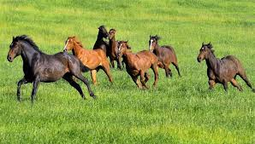
Широко використовуються для мічення тварин також пластмасові бирки, металеві сережки різних конструкцій. Для закріплення бирок і сережок необхідно зробити спеціальні проколи на вухах. Мічення бирками і сережками використовують у скотарстві та вівчарстві. В наш час у провідних господарствах світу використовують прилади з лазерним пристроєм для мічення тварин. У конярстві мічення тварин називається тавруванням. Тавро наноситься гарячим або холодним способом. Кінні заводи мають свої спеціальні тавра.

Slide 18
У птахівництві весь селекційний добовий молодняк кільцюють криломітками в праве крило. У водоплавної птиці мічення проводять шляхом розрізування і проколювання перетинок на кінцівках. Перед комплектування батьківського стада птицю кільцюють на ногах. Завдання 2. Вивчити способи і техніку мічення тварин, вимоги, переваги та недоліки різних способів мічення. Дані занести у таблицю 3.

Slide 19
Таблиця 3 Характеристика способів мічення тварин
Спосіб мічення | Вид тварини чи птиці | Місце нанесення мітки | Короткий опис мічення та інструменти | Переваги даного мічення | Недоліки

Slide 20
Завдання 3. Замалювати контур голови з вухами, на яких нанести відповідні позначки вищипів та вказати відповідні цифри до вищипів. Контрольні питання: 1.Поняття родовід і про банд. 2.Способи мічення сільськогосподарських тварин 3.Переваги та недоліки різних способів мічення 4. Ключ для мічення тварин вищипами

